Slide 1
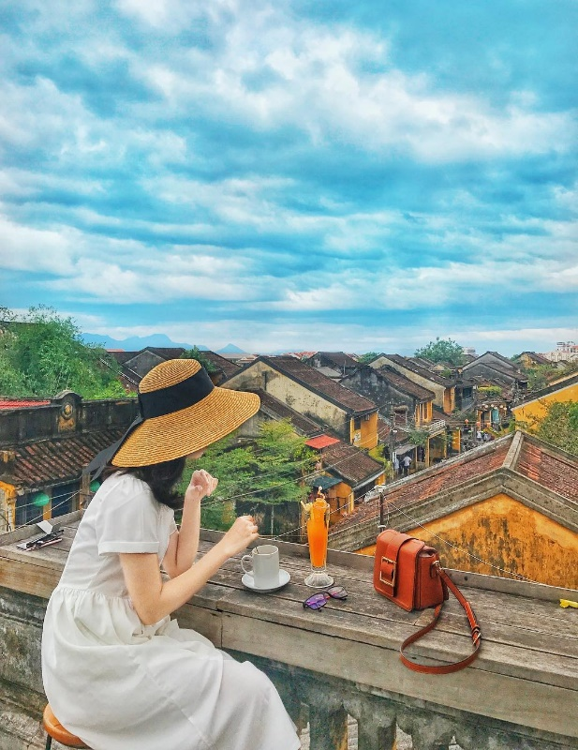
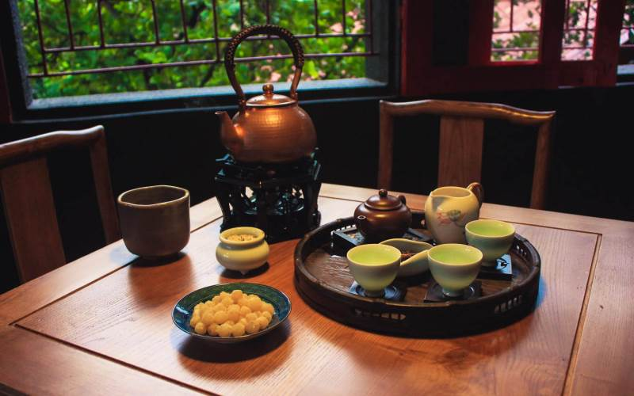
丘の上の茶店
Y O U & M E
お客様に一番最良のことを送って差し上げます。
異文化交流のため、you&meで空白がなくします。
MENU
YOU&MEについて
人気ランキング
おすすめの茶
アクセスマップ
☎：080-6512-5136
福岡市南区清水3-13-3
高宮パルナス
営業時間 10:00~23:00

Slide 2
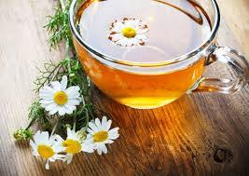
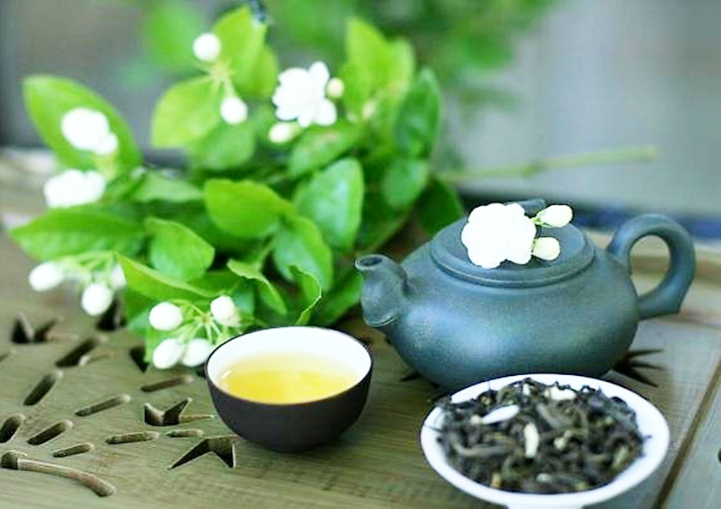

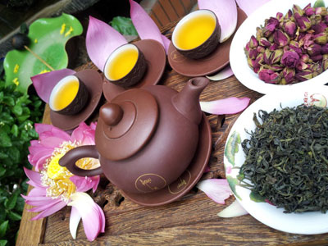
お茶メニュー
簡単なことから精粋になります。
YOU&ME のお茶は
越南の味と日本の寒さを組み合わせます。
丘の上の茶店
Y O U & M E
MENU
YOU&MEについて
人気ランキング
おすすめの茶
アクセスマップ
菊の花お茶
450円
ジャスミンお茶
350円
アティチョお茶
350円
蓮の花お茶
500円

Slide 3
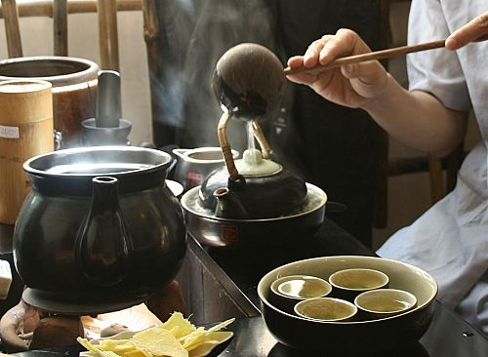
You&me について
丘の上の茶店
Y O U & M E
MENU
YOU&MEについて
人気ランキング
おすすめの茶
アクセスマップ
YOU&ME duoc hinh thanh tren 20 nam nay.Hoa cuc la mot loai hoa quen thuoc trong cuoc song cua chung ta.trong van hoa phuong dong ,hao cuc la mot bieu tuong cu su may man,hanh phuc va truong tho.tra hoa cuc co tac dung lam giam co ,khi uong se giup co the duoc gian co giup cho co the chong met .

Slide 4
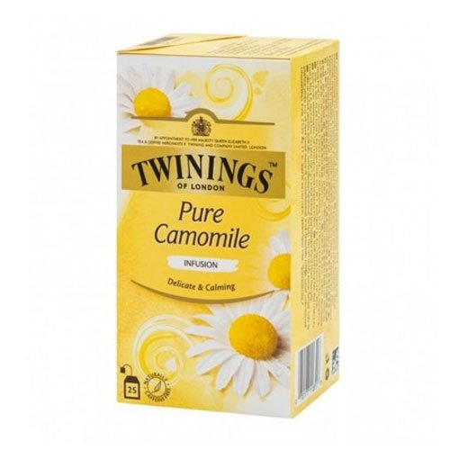
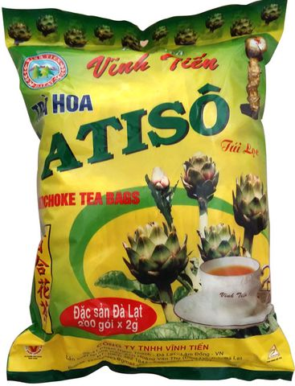
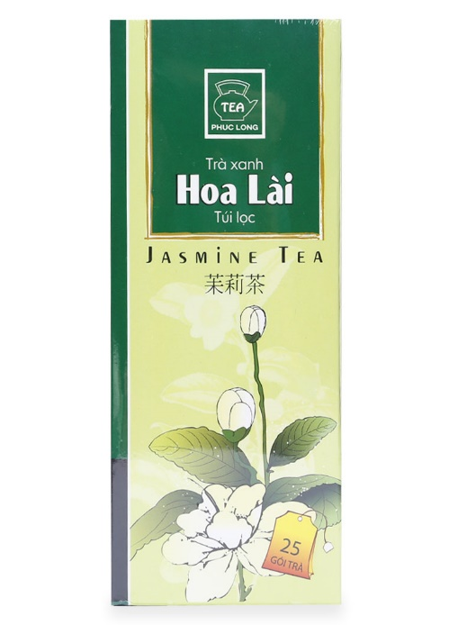
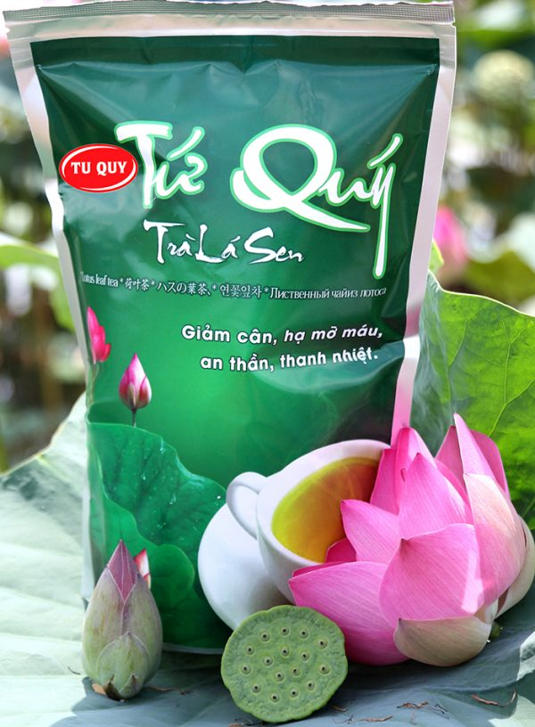
人気ランキング
丘の上の茶店
Y O U & M E
YOU&MEについて
人気ランキング
おすすめの茶
アクセスマップ
MENU
菊の花お茶 バッグ 350g
2050円
アティチョお茶 バッグ 200px2g
2500円
ジャスミンお茶 バッグ 25ｐｘ3ｇ
1580円
蓮の花お茶 バッグ 500g
3085円

Slide 5
YOU&MEのお茶の効果
おいしいだけでなく、健康のために
丘の上の茶店
Y O U & M E
MENU
YOU&MEについて
人気ランキング
おすすめの茶
アクセスマップ
菊の花茶
- 心臓が良い。
－ニキビの予防、肝臓もよくなります。
ジャスミンお茶
- よく頭が痛いはなくにります。
- ダイエットも良い
アティチョ茶
－女性の肌がきれいになり
肝臓もなくなります。
蓮の花茶
- 眠りこけるために
- お年寄りの骨もよくなります。

Slide 6
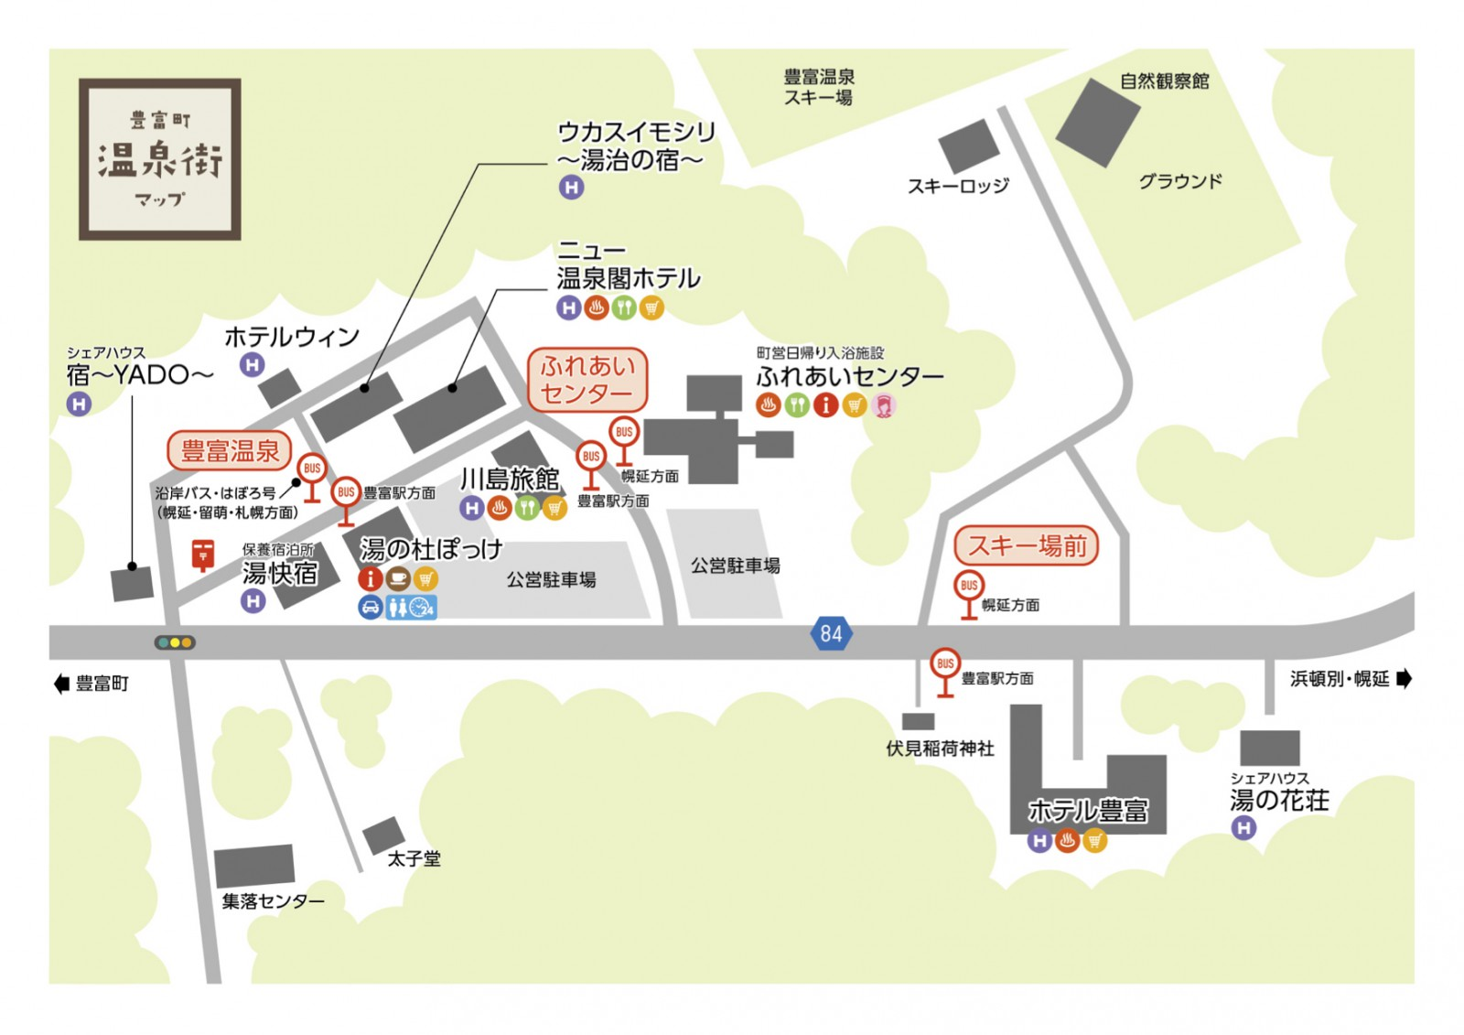
丘の上の茶店
アクセスマップ
Y O U & M E
YOU&MEについて
人気ランキング
おすすめの茶
MENU
アクセスマップ
住所：福岡県福岡市南区清水3-13-3高宮パルナス
☎：080-6512-5136
営業時間：10:00~23:00( 日曜定休 P 有り)

